Slide 1

企业微信打卡使用方法

Slide 2
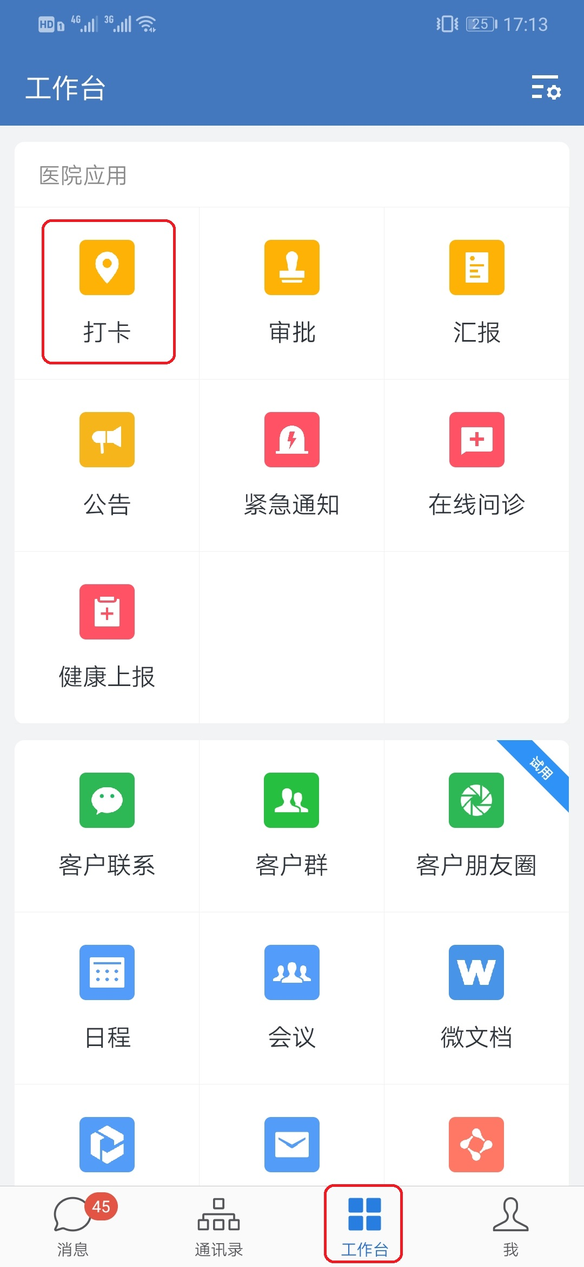
确认手机处于联网状态，并开启定位功能。打开企业微信客户端，点击下方“工作台”，进入“打卡”功能。

Slide 3
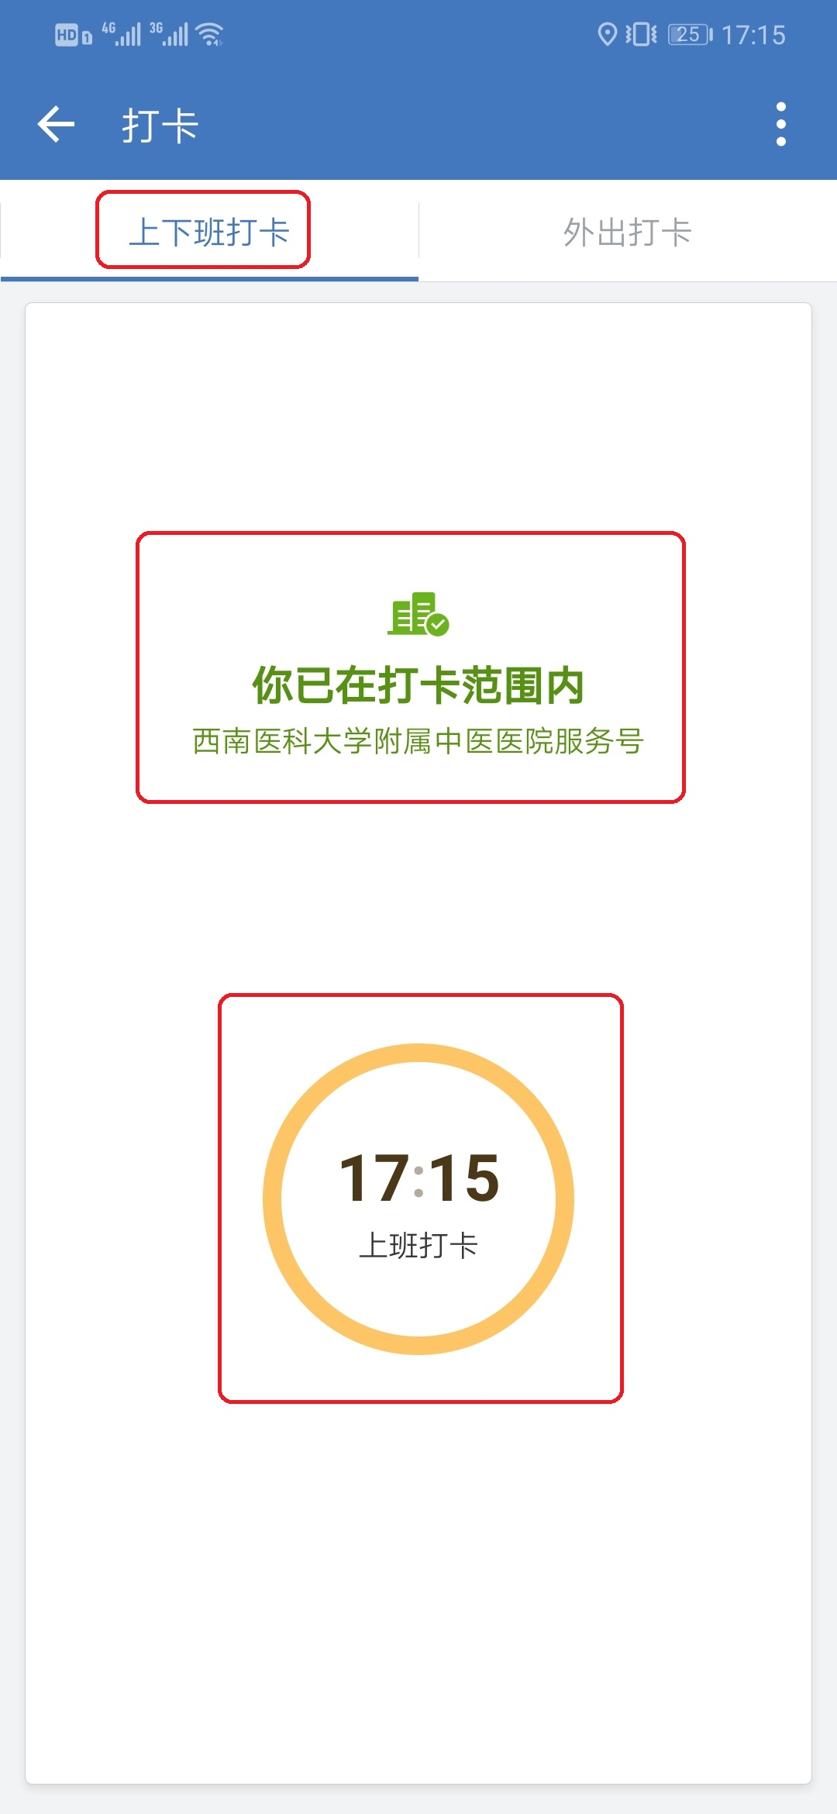
进入应用后，手机会自动定位你所处位置，并显示你是否在打卡范围内，打卡范围为医院城北院区、水井沟院区和忠山院区。确认你的打卡信息（位置、时间和上/下班打卡）后，点击黄色圆圈即可完成打卡。

Slide 4
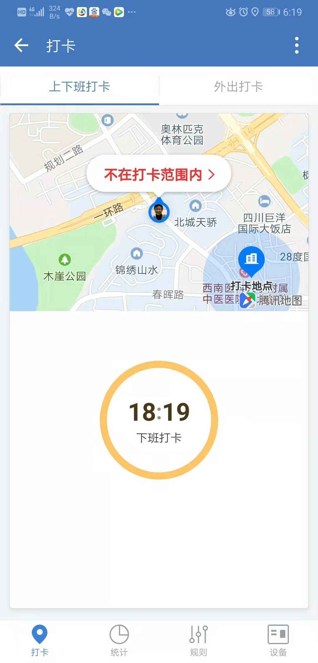
如你打卡时未在医院范围内，则显示你不在打卡范围内，但不影响打卡，系统会自动记录你所在位置。

Slide 5
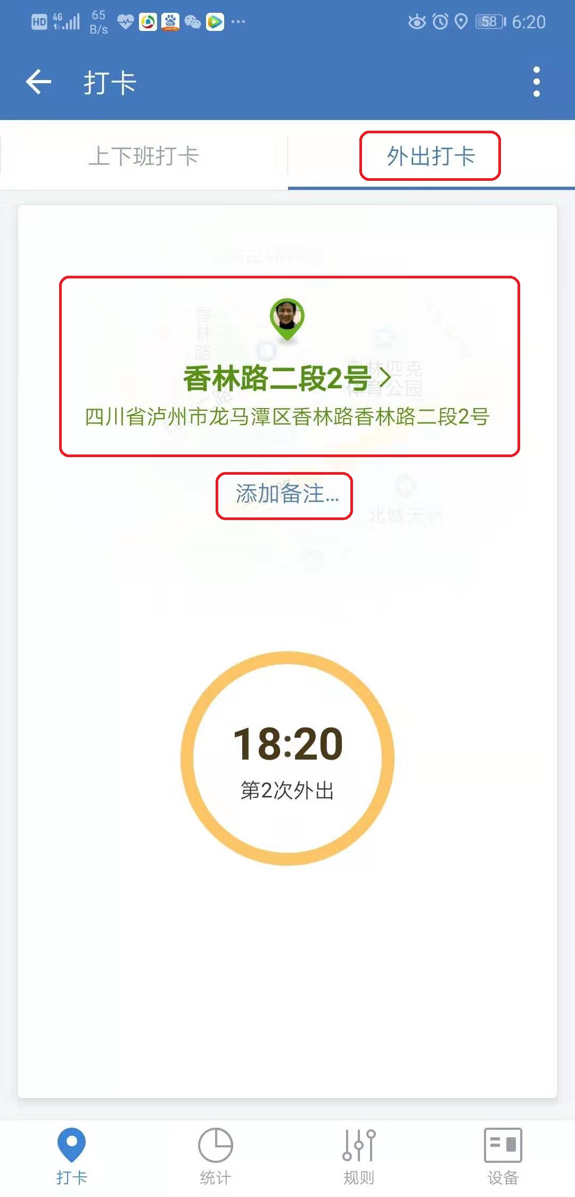
外出工作时可使用“外出打卡”进行打卡。打卡时会定位和记录你所处位置和打卡时间，你还可以添加备注信息。

